Slide 1
Tiếng Việt:
HOẠT ĐỘNG
GIAO TIẾP
BẰNG NGÔN NGỮ

Slide 2
I. Thế nào là hoạt động giao tiếp bằng ngôn ngữ?
Ví dụ:
HỘI NGHỊ DIÊN HỒNG

Slide 3
Đọc văn bản sau và trả lời câu hỏi.
HỘI NGHỊ DIÊN HỒNG

Slide 4
a, Hoạt động giao tiếp được văn bản trên ghi lại diễn ra giữa các nhân vật giao tiếp nào?
Cuộc đối thoại giữa vua Trần và các bô lão.

Slide 5
Hai bên có cương vị và quan hệ với nhau như thế nào?
Cương vị :
+ Vua Trần : Người lãnh đạo tối cao.
+ Các bô lão: nhân dân Đại Việt.
Quan hệ:
Vua - tôi
=> Trao đổi thông tin.

Slide 6
I. Thế nào là hoạt động giao tiếp bằng ngôn ngữ?
- Hoạt động giao tiếp là hoạt động trao đổi thông tin của con người trong xã hội.

Slide 7
b, Trong hoạt động giao tiếp trên, các nhân vật giao tiếp lần lượt đổi vai cho nhau như thế nào?
Nói
Vua Trần: Khi hỏi ý kiến bô lão
Các bô lão : Khi trả lời và bày tỏ quyết tâm
Đổi vai
Vua Trần: Khi lắng nghe ý kiến bô lão
Các bô lão : Khi tiếp nhận lời vua phán truyền
Nghe
=> Phương tiện trao đổi: ngôn ngữ.

Slide 8
I. Thế nào là hoạt động giao tiếp bằng ngôn ngữ?
- Hoạt động giao tiếp là hoạt động trao đổi thông tin của con người trong xã hội.
- Được tiến hành bằng phương tiện ngôn ngữ.

Slide 9
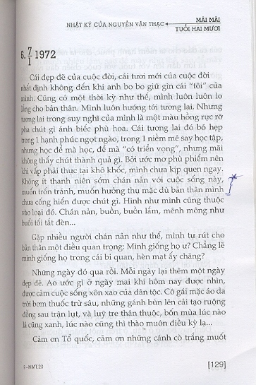

Slide 10
c. Hoạt động giao tiếp trên diễn ra trong hoàn cảnh nào?
- Địa điểm: điện Diên Hồng.
- Thời gian: Giặc Nguyên – Mông xâm lược nước ta.
- Sự kiện: Cần bàn kế sách đánh giặc giữ nước.

Slide 11
d, Hoạt động giao tiếp trên hướng vào nội dung gì?
Hoà hay đánh

Slide 12
e, Mục đích của cuộc giao tiếp là gì? Cuộc giao tiếp có đạt mục đích đó không?
- Mục đích của cuộc giao tiếp: Tìm ra kế sách đánh giặc hợp với lòng dân.
- Cuộc giao tiếp đã đạt mục đích.
=> Mục đích của cuộc giao tiếp.

Slide 13
I. Thế nào là hoạt động giao tiếp bằng ngôn ngữ?
- Hoạt động giao tiếp là hoạt động trao đổi thông tin của con người trong xã hội.
- Được tiến hành bằng phương tiện ngôn ngữ.
- Nhằm thực hiện những mục đích về nhận thức, về tình cảm, về hành động.

Slide 14
Hoạt động giao tiếp bằng ngôn ngữ gồm những quá trình nào ?
Hoạt động giao tiếp bằng ngôn ngữ gồm hai quá trình
Tạo lập văn bản
Lĩnh hội văn bản
Hoạt động nói,viết để
truyền đạt thông tin
Hoạt động nghe, đọc để tiếp nhận thông tin

Slide 15
- Trong hoạt động giao tiếp có sự chi phối của các nhân tố: nhân vật giao tiếp, hoàn cảnh giao tiếp, nội dung giao tiếp, mục đích giao tiếp, phương tiện và cách thức giao tiếp.

